Slide 1

MATCHA

Slide 2
Contents of Table
#1
사업소개
#2
Target User
#3
가치 제안
#4
유사서비스
#5
구현방식
#6
프로토타입

Slide 3
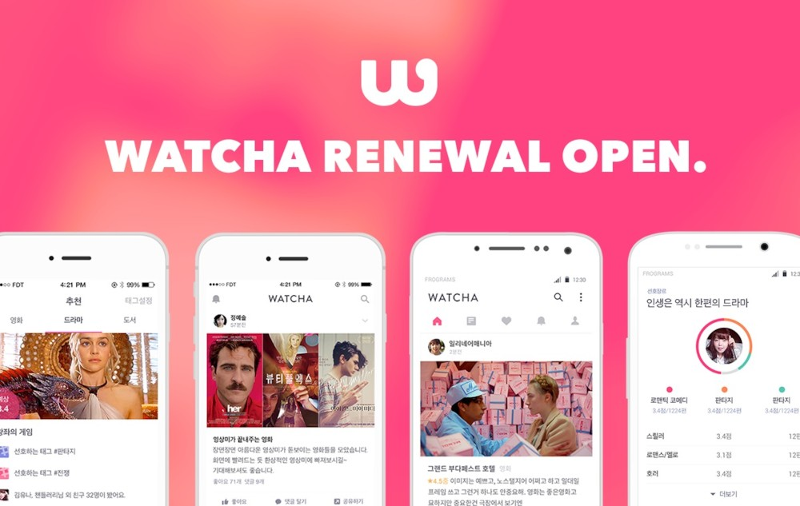
사업소개
예상 평점
데이터 수집과 보상의 동일화
Notes:
왓챠 –
내가 본 영화 평가, 데이터화
나의 평가 기반으로 예상평점 제공
팔로워 시스템
(유명 평론가와 번역가 및 모든 유저대상)
[개요]
프로그램스(FROGRAMS)^{[1]}라는 한국의 벤처회사에서 개발한 영화 추천 서비스. 카카오톡으로 유명한 김범수 의장이 설립한 카카오벤처스의 1호 투자 기업이다.
2012년 8월, 한국 최초의 제대로 된 개인화 서비스를 표방하며 베타 버전을 출시했고, 수 개월만에 기존의 평점 서비스 강자인 네이버 영화의 별점 평가 DB를 앞서게 되었다. 2013년 4월부터 구글 코리아와 제휴를 맺고 구글 영화 검색 결과에 왓챠의 영화 별점 자료를 공식 제공하고 있다. # 왓챠의 모바일 버전은 2013년 5월에 출시되었다.
[기능]
1. 평가
왓챠의 주된 기능은 사용자의 영화 별점 평가를 토대로 사용자가 좋아할 만한 영화를 추천하는 것이다.
가입 후 30개의 영화 별점 평가를 매기면 내 취향을 분석해서 영화를 추천해 준다.
당연하게도 추천은 내가 영화 별점 평가를 많이 매길수록 정확해진다.
평가를 매긴 영화들은 다이어리 형식으로 차곡차곡 쌓여 언제든 확인할 수 있다.
2. 예상별점
자체 개발한 추천 알고리즘으로 사용자의 취향에 맞는 영화를 뽑아서 내 예상 별점과 함께 알려준다.
'내 예상 별점'이란 사용자가 실제로 해당 영화(드라마, 도서)를 보게 될 경우 얼마 만큼의 별점을 매길 지에 대한 예상 점수다. 즉, 예상 점수가 4.2점이라면 내가 4점을 줄 확률이 높은 것이다.

Slide 4

사업소개
맛집, 나의 예상 평점 제공
MATCHA
맛집 평가 ∝ 나의 맛집 데이터
팔로워 시스템
Notes:
맛집의 왓챠
0. 맛집 예상 평점 제공
2. 나만의 맛집 리스트 구축 / 나의 평가를 통한 나의 맛집 리스트 강화 / 나의 평가를 통해 최적화된 맛집 리스트 / 나에게 최적화된 맛집 리스트 (데이터수집, 보상) / 맛집 평가는 곧 예상평점 강화
5. 팔로워 시스템
MATCHA

Slide 5


Target User
유명 맛집이
내 입맛에 잘 맞을지
궁금한 사람
Notes:
1. 유명 맛집이 나의 입맛에 잘 맞을지 궁금한 사람
: 인스타나 네이버에서 혹은 방송을 통해 알려진 맛집은 많지만 내 입맛에 맞을지의 여부는 알 수 없다.

Slide 6

보다 쉽고 정확하게
나에게 맞는 맛집을 찾을 수 있다.
가치 제안

Slide 7

유사 서비스
맛집 추천 시스템의 개인화
망고플레이트에
없어서 아쉬운 점 !
개인별
예상 평점 제공
망고플레이트와의 차별점
‘모든 사람’의
‘평균 평점’만을 보여준다.
Notes:
1. 유사 서비스
- 망고플레이트
2. 차별점
- 맛집 추천 시스템의 개인화(왓챠 벤치마킹)
- 개인 별 예상 평점 제공

Slide 8
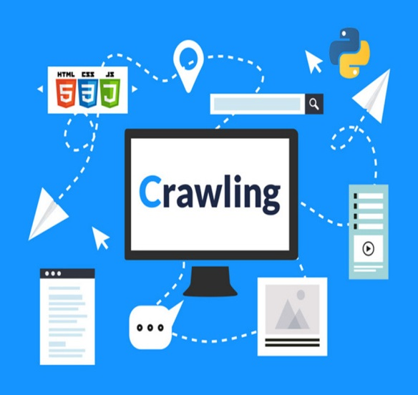


구현방식
크롤링을 이용한
데이터 수집
Django를 이용한
웹 사이트 구축
머신러닝 기반의
평점 예측 시스템 구축
Notes:
Django를 이용한 웹 사이트 구축
머신러닝 기반의 평점 예측 시스템 구축

Slide 9

프로토타입

Slide 10



MATCHA
맛 집을 검색하고
나의 예상 평점을 확인하세요.
내 취향에 딱 맞는 맛집을
추천 받아보세요.
Notes:
맛집을 검색하고
나의 예상 평점을 확인하세요.
내 취향에 딱 맞는 맛집을 추천 받아보세요

Slide 11
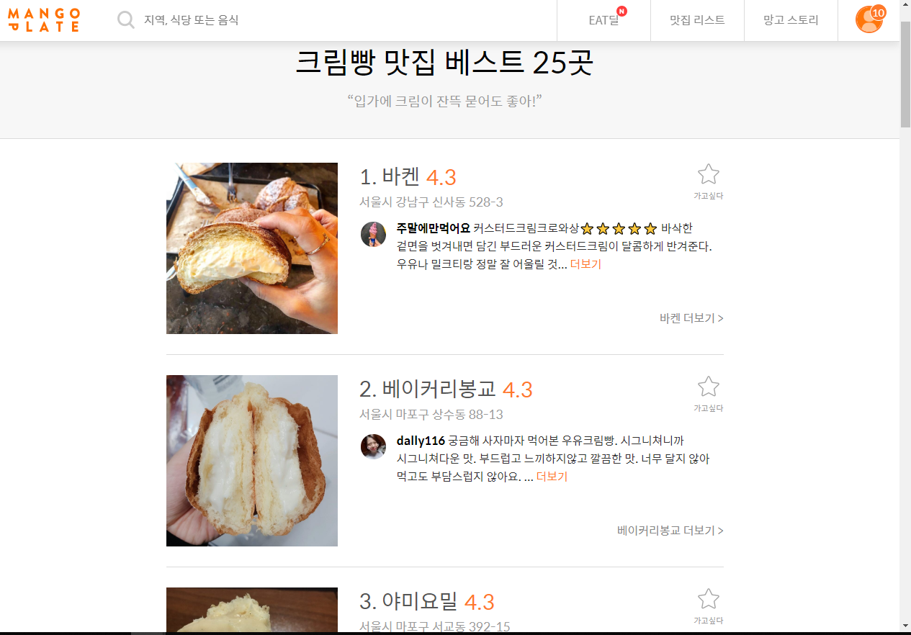
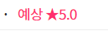
MATCHA
←정렬기준 선택
맛
서비스
분위기
예상평균
가성비
리뷰 수
예상★4.4 평균★4.2
예상★3.8 평균★4.2
카테고리 기준
맛집 추천 페이지
예상★3.5 평균★3.5

Slide 12
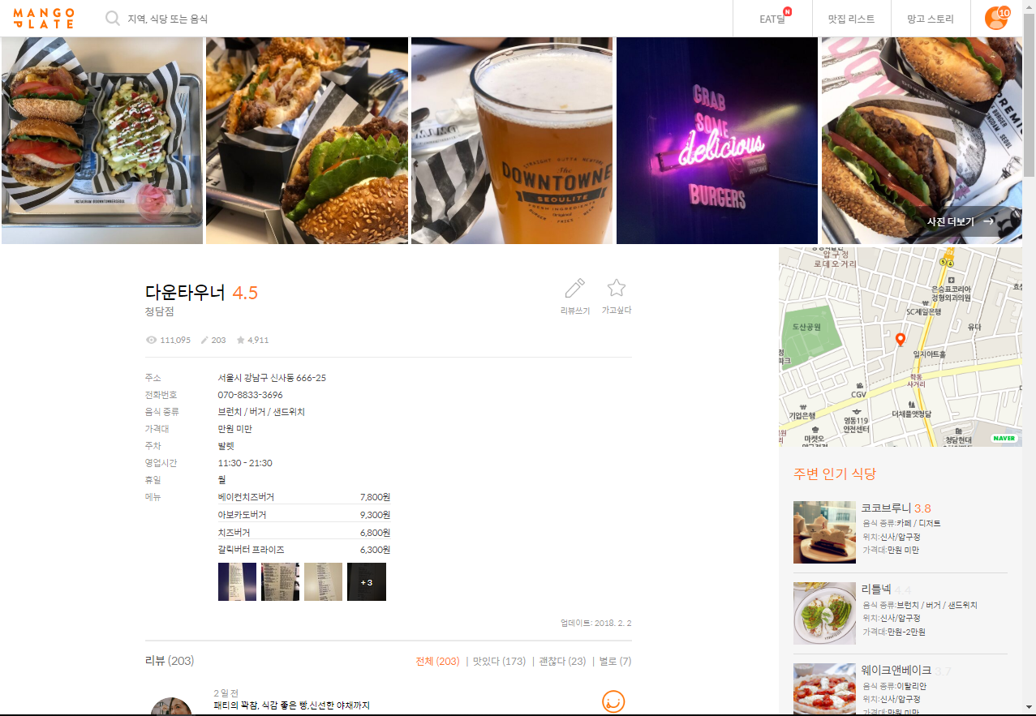
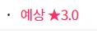
MATCHA
예상★4.4 평균★4.2 (999+명)
맛 | ★★★★☆
서비스 | ★★★★☆
분위기 | ★★★☆☆
↑ 항목 별로 별점 평가 저장
식당 정보
디테일 페이지
Notes:
맛
서비스
분위기

Slide 13
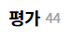
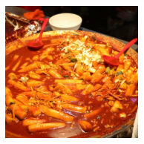
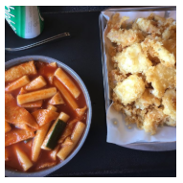
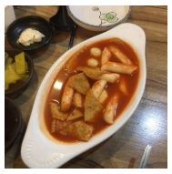
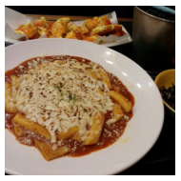
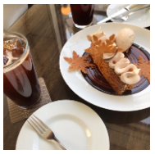
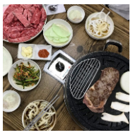
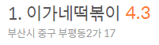
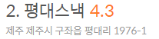
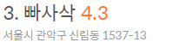
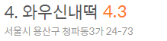
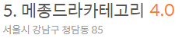

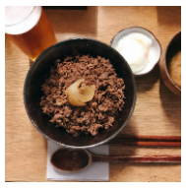

MATCHA
평가하러 가기 ↑
가고 싶은 곳 1
내가 평가한
식당 목록
( 마이페이지 )

Slide 14
프로토타입
감사합니다 : )

